Slide 1


Slide 2
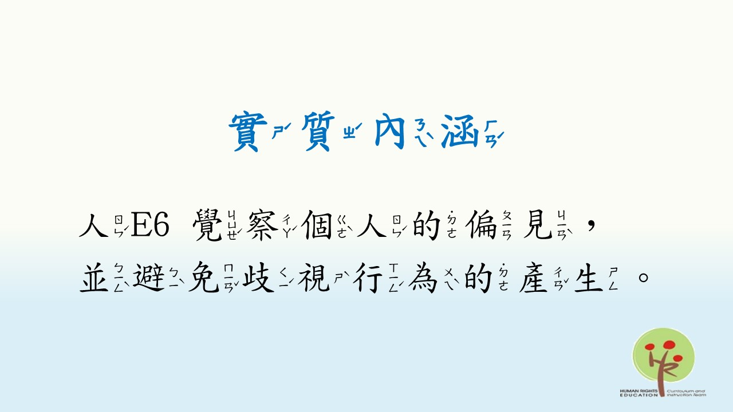
Notes:
2024反歧視與人權──好玩就可以嗎？
學習目標(1-2年級) ：
1.能表達自己對於他人言行的感受。
2.能覺察自己的言行有可能傷害到他人。
3.能表現出良好的言行，並願意保護自己和他人。
十二年國教人權教育議題實質內涵：
人E6 覺察個人的偏見，並避免歧視行為的產生。

Slide 3
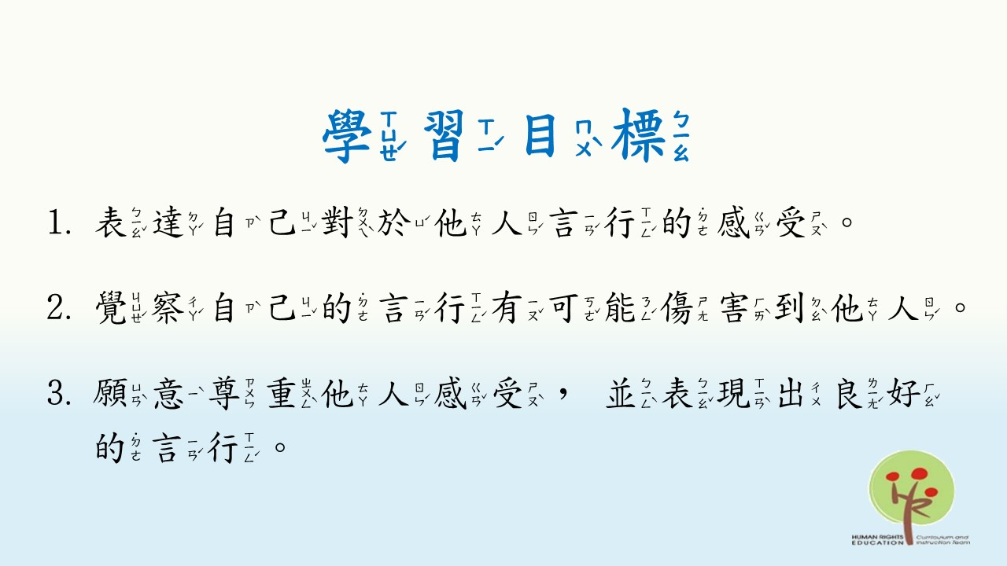
Notes:
2024反歧視與人權──好玩就可以嗎？
學習目標(1-2年級) ：
1.能表達自己對於他人言行的感受。
2.能覺察自己的言行有可能傷害到他人。
3.能表現出良好的言行，並願意保護自己和他人。
十二年國教人權教育議題實質內涵：
人E6 覺察個人的偏見，並避免歧視行為的產生。

Slide 4
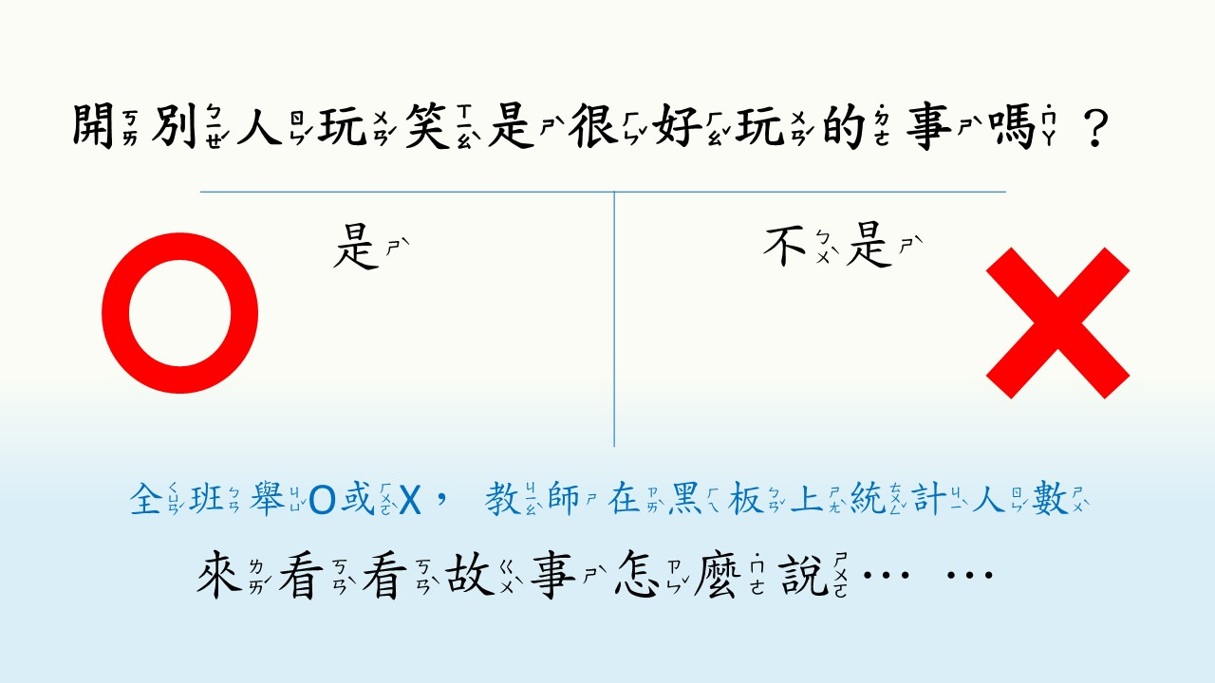
Notes:
引起動機：
老師提問，全班小朋友自由舉手回答。
以提問”開別人玩笑是很好玩的事嗎？”來引起動機，讓學生比O或X，邀請學生簡單說說看法和感受。
全班舉O或X，教師在黑板上統計人數。
開玩笑有人覺得好玩有人不覺得好玩。
那麼，開別人玩笑是很好玩的事嗎？
讓我們來看看故事怎麼說。

Slide 5
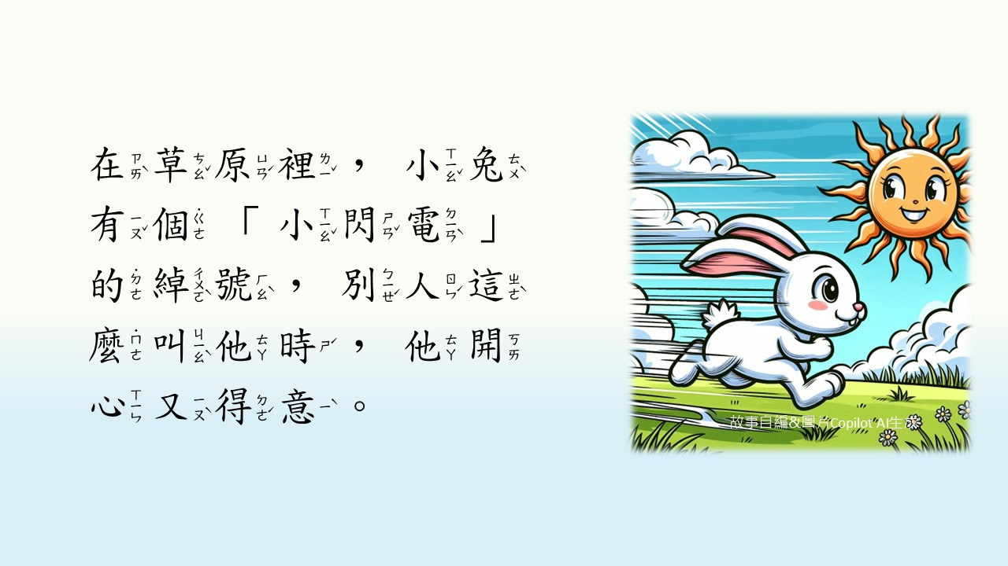
Notes:
來看看故事怎麼說……

Slide 6
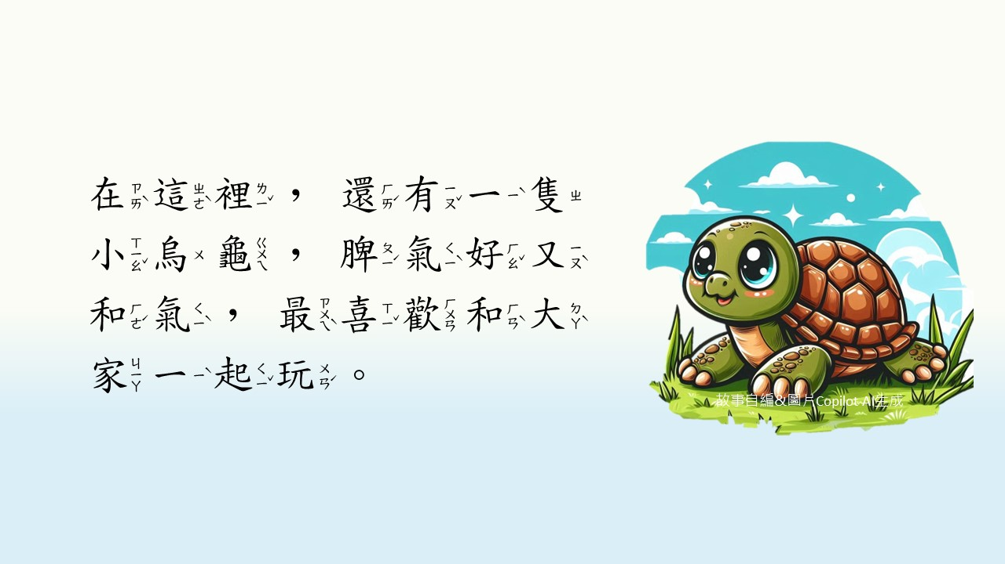

Slide 7
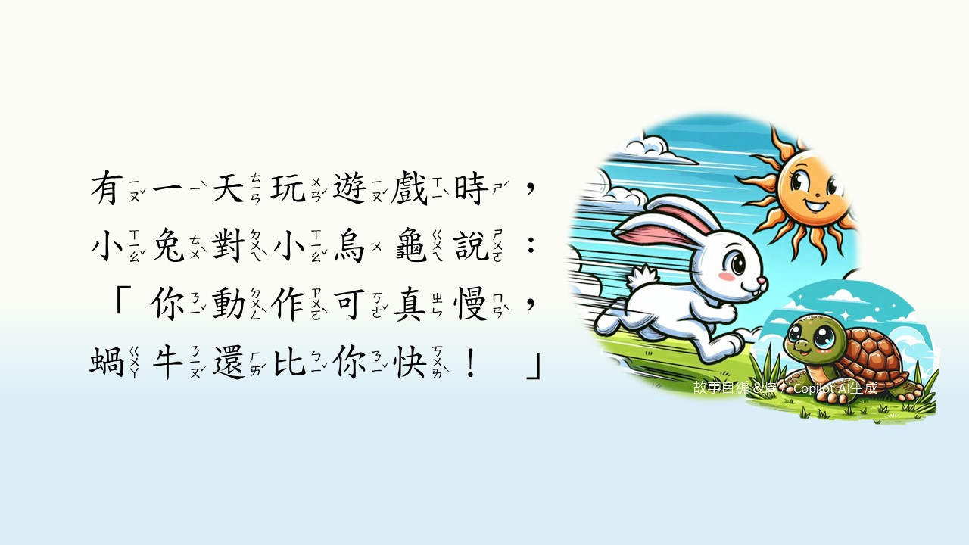

Slide 8
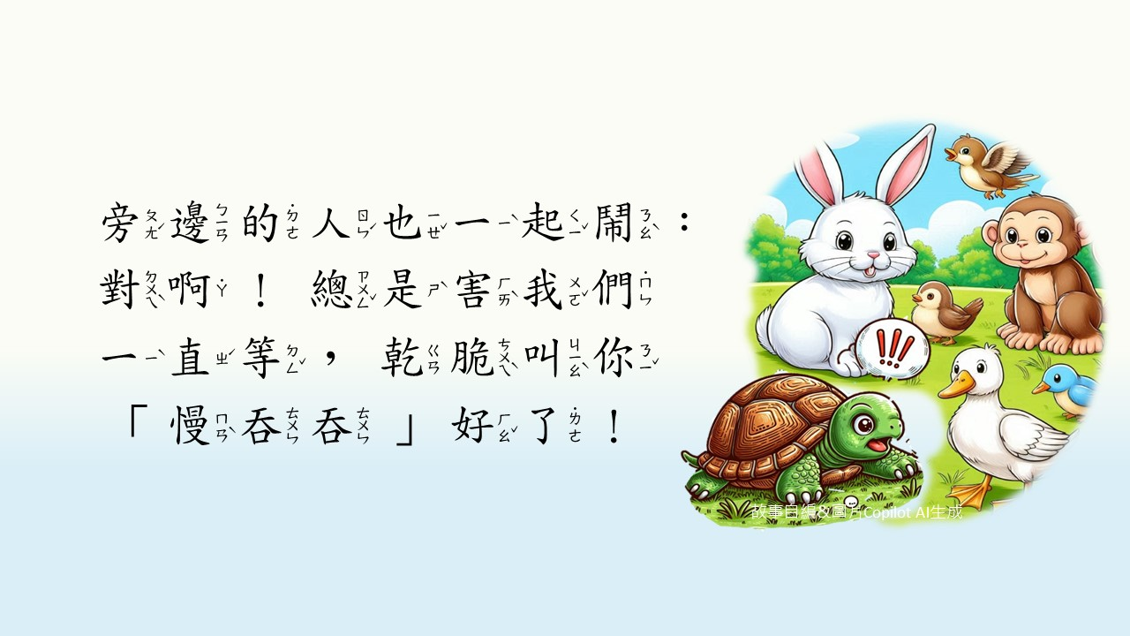

Slide 9
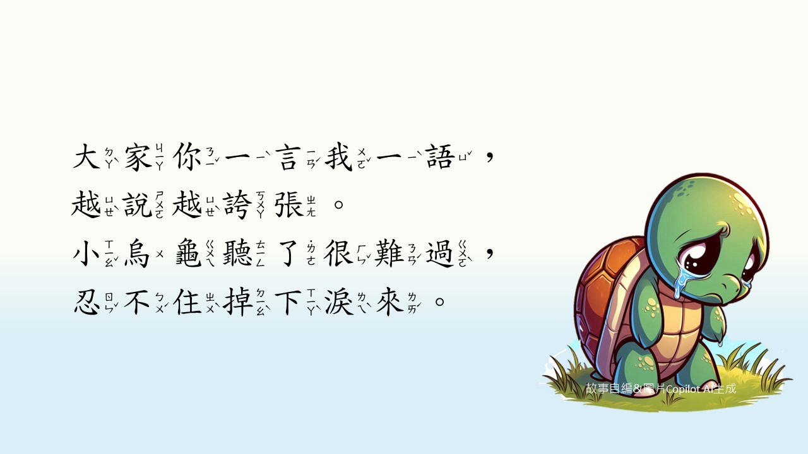

Slide 10
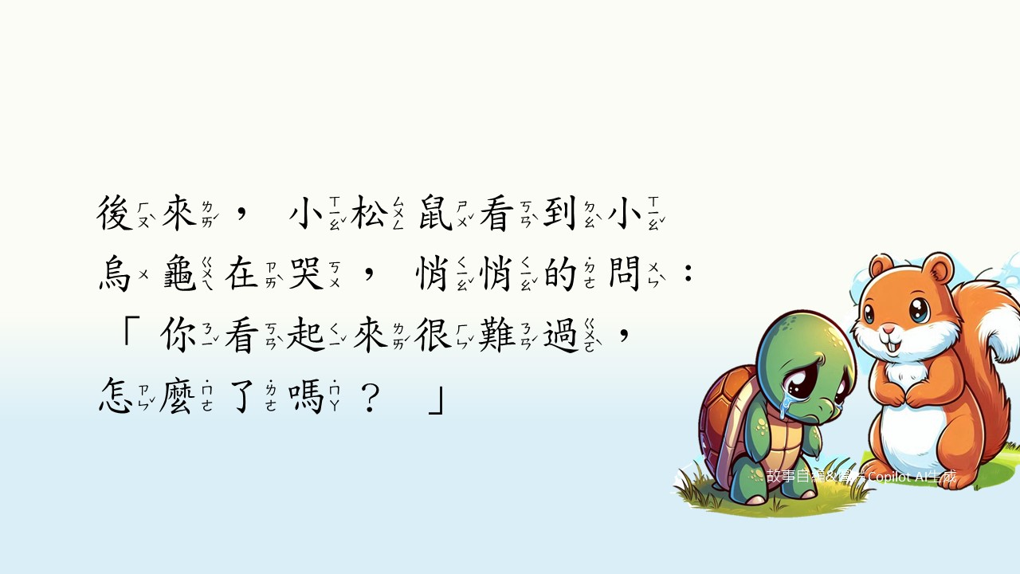

Slide 11
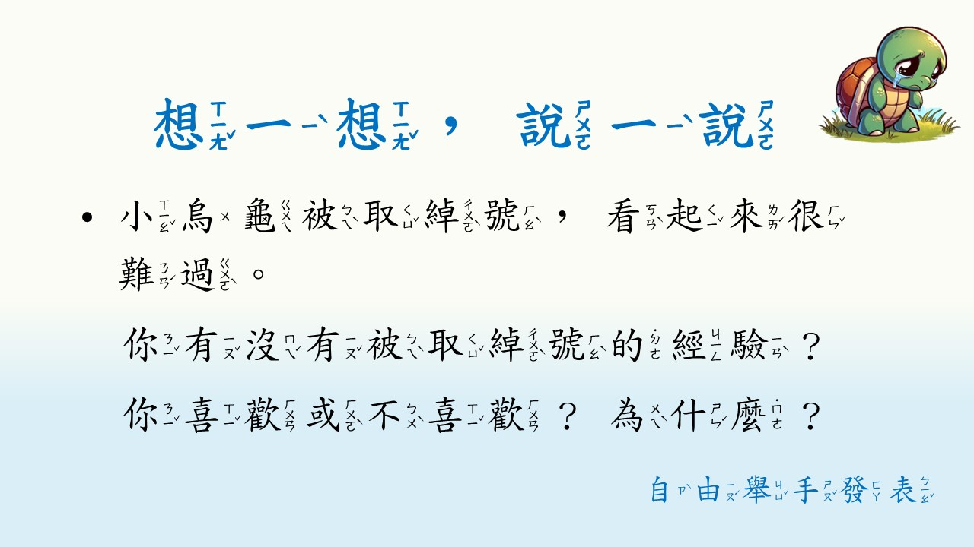
Notes:
貼近生活經驗
參考答案：有，我有被取”小胖子”的經驗，我不喜歡這個綽號。大家叫我、笑我的時候，我覺得被嘲笑，我覺得不只是說我胖，還說我懶，我覺得他們不喜歡我。
開玩笑：以言語、動作來捉弄人，但是有時玩笑開過頭會讓人感覺不舒服或不開心。
嘲笑：戲弄某人，讓他生氣或讓他羞愧。
捉弄：開某人玩笑，捉弄可能只是好玩，但也可能很傷人，一切要看對方的感受。

Slide 12
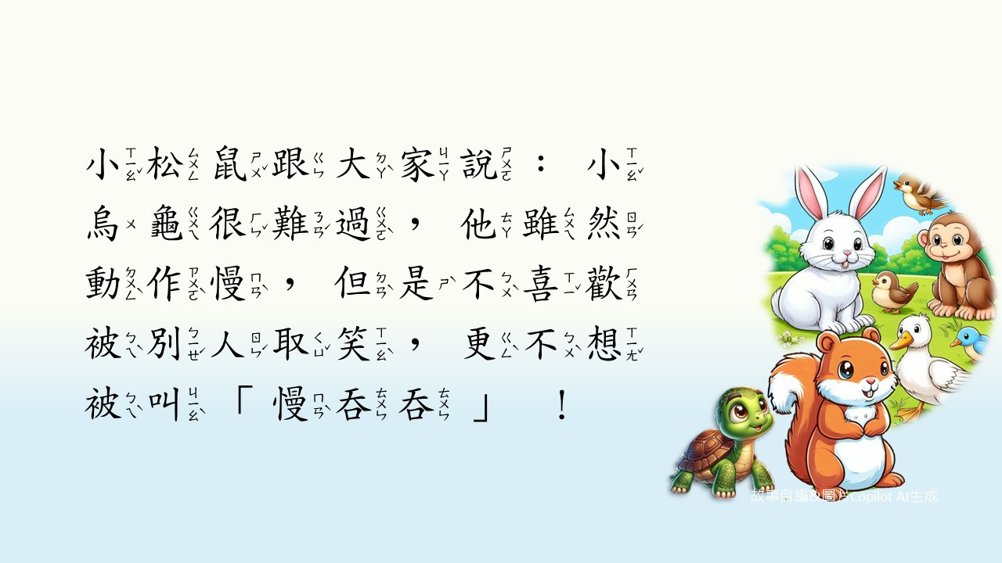

Slide 13
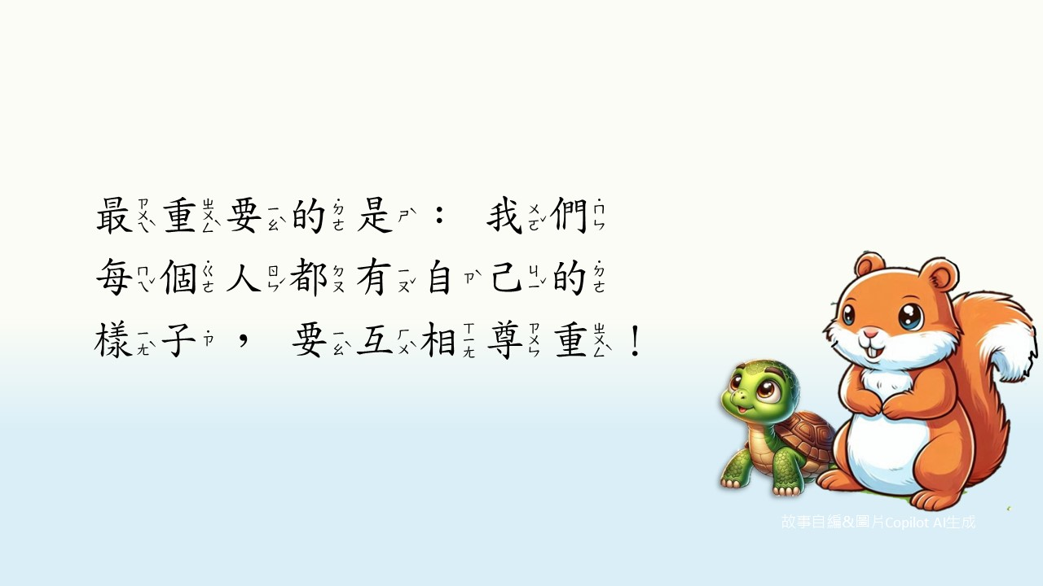

Slide 14
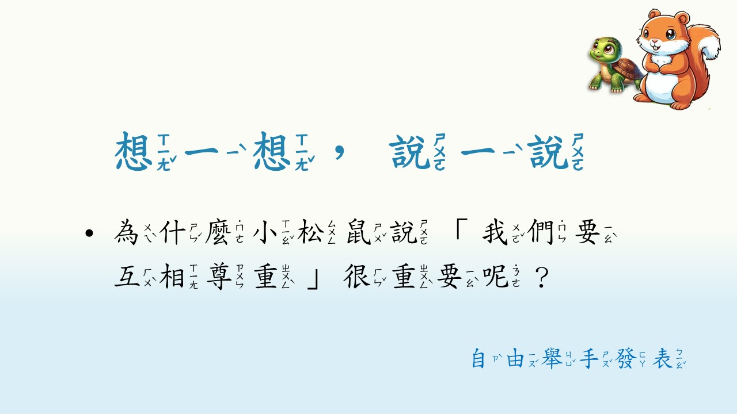
Notes:
你覺得小松鼠說大家都要互相尊重很重要嗎？說出你的理由。
(可能的答案：很重要，因為每個人都有自己的優點和缺點，每個人都有自己的特點，我們應該要互相包容和尊重，我們應該要尊重彼此的不同。)
開玩笑：以言語、動作來捉弄人，但是有時玩笑開過頭會讓人感覺不舒服或不開心。
嘲笑：戲弄某人，讓他生氣或讓他羞愧。
捉弄：開某人玩笑，捉弄可能只是好玩，但也可能很傷人，一切要看對方的感受。

Slide 15
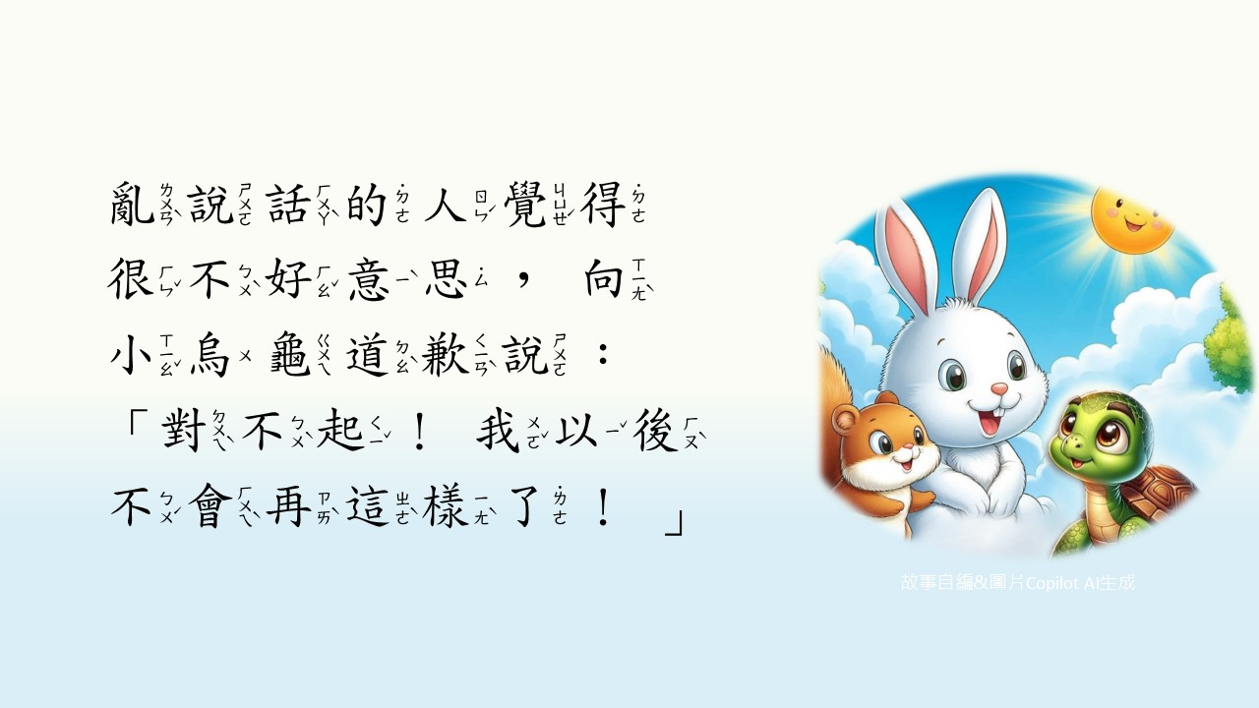

Slide 16
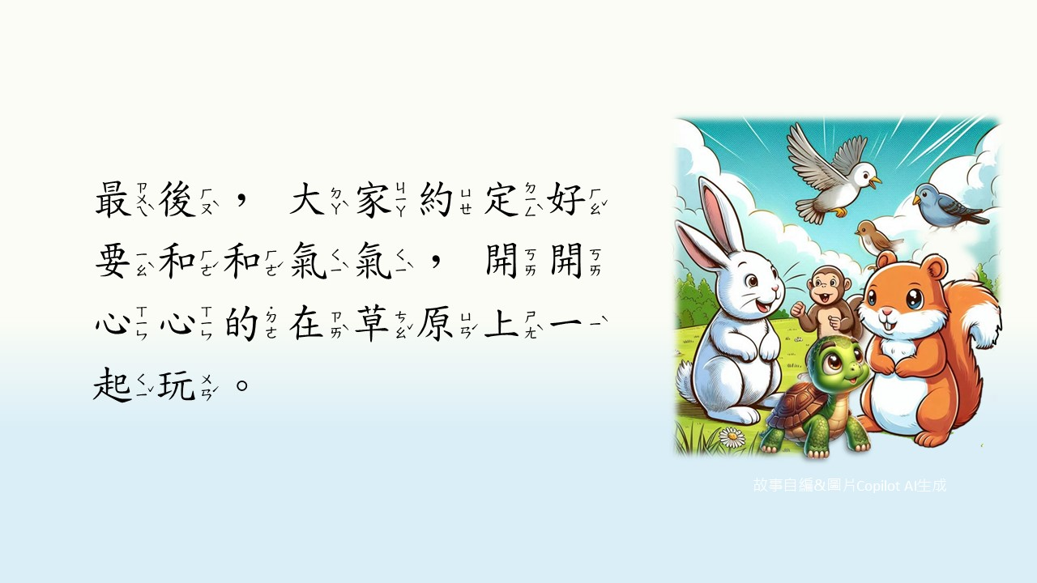

Slide 17
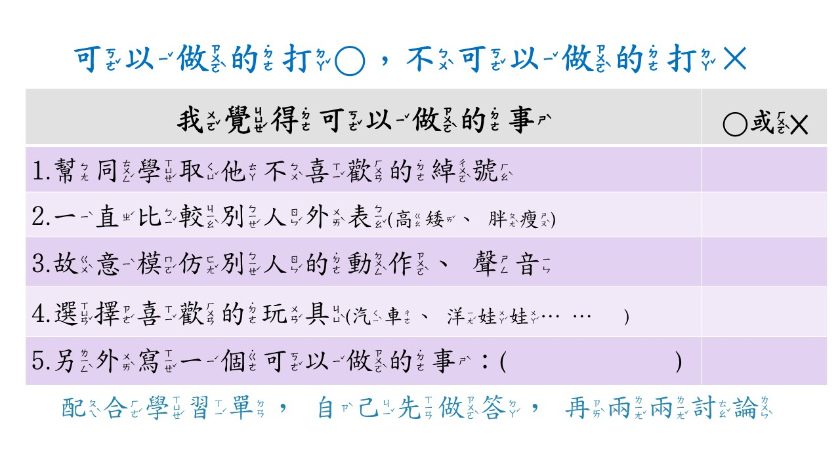
Notes:
課程內容有不好的(偏見、歧視)行為的舉例，也有良好言行的說明，請教師在教學時多加留意，避免小朋友複製錯誤的歧視行為。
1.教師發下學習單(兩款，二選一)，教師播放簡報，說明學習單第一部分：表格中列出幾項發生在生活中的事，想一想，覺得可以做的事，在表格中打○，不可以做的事，在表格中打×。
2.配合學習單，自己先做答，再兩兩討論。
3.全班分組兩兩討論。學生先依自己的情況做答，再和同小組同學兩兩討論，接著再報告分享。
4.老師可簡單說明題目：
幫同學取他不喜歡的綽號，例如，取同學姓名的諧音梗，林嘉玲被叫”零加零等於零”(0+0=0)、零分。
一直比較他人外表，例如，高矮、胖瘦、膚色黑、國籍、族群等。
故意模仿他人的動作、聲音，例如，模仿行動不便的情形，學說話的發音、口音、腔調等
第五項「另外寫一個可以做的事」，舉例：好好和別人相處、尊重別人……
5.老師引導小朋友注意每個人的對好玩不好玩的程度是不一樣的，要互相尊重。
參考答案：XXXOO

Slide 18
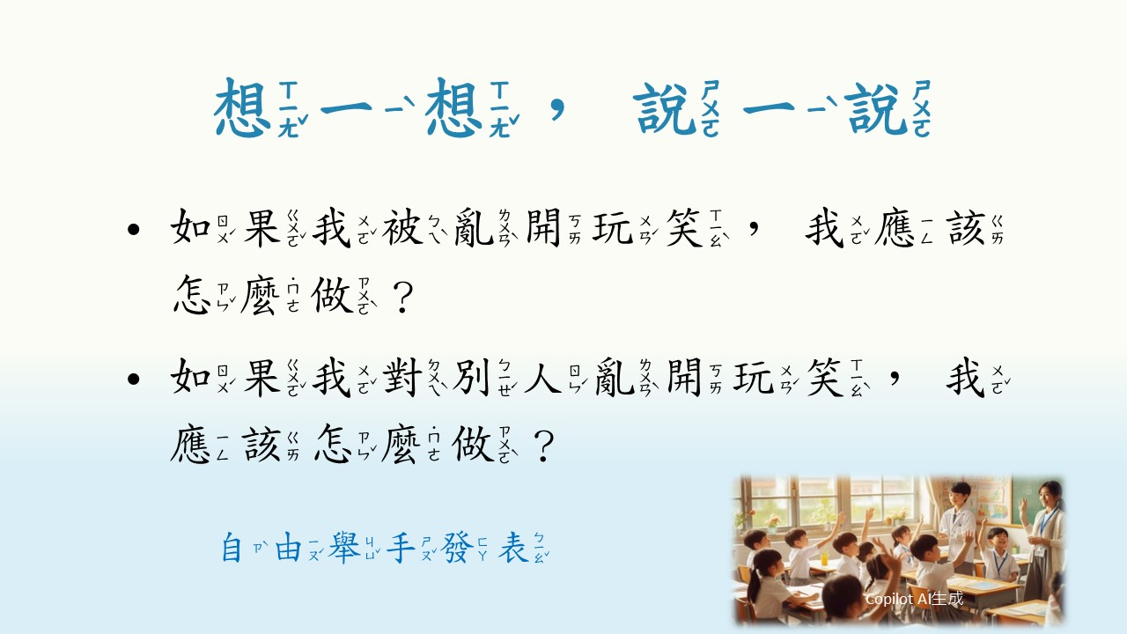
Notes:
參考答案：堅定、理性表達感受、勇敢說出我不喜歡！
參考答案：看著對方，誠心誠意的道歉。
參考資料：https://www.setn.com/News.aspx?NewsID=1097114
開玩笑：以言語、動作來捉弄人，但是有時玩笑開過頭會讓人感覺不舒服或不開心。
嘲笑：戲弄某人，讓他生氣或讓他羞愧。
捉弄：開某人玩笑，捉弄可能只是好玩，但也可能很傷人，一切要看對方的感受。

Slide 19
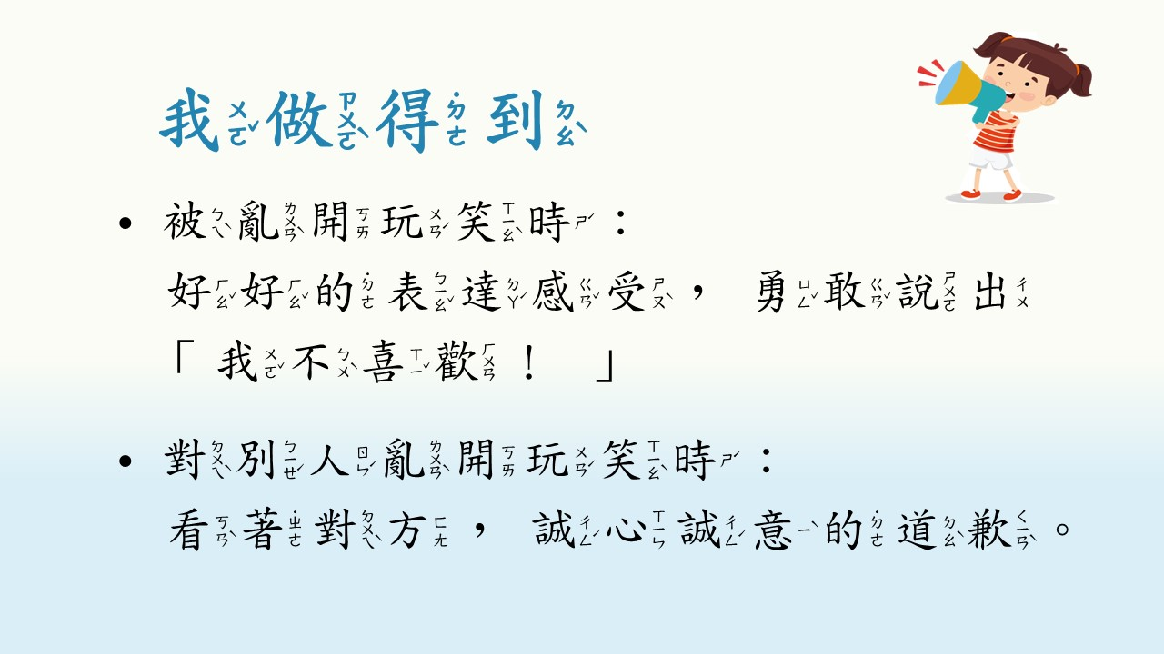
Notes:
我做得到
被亂開玩笑時：
應該好好的表達感受，勇敢說出我不喜歡！
對別人亂開玩笑時：
應該看著對方，誠心誠意的道歉。

Slide 20
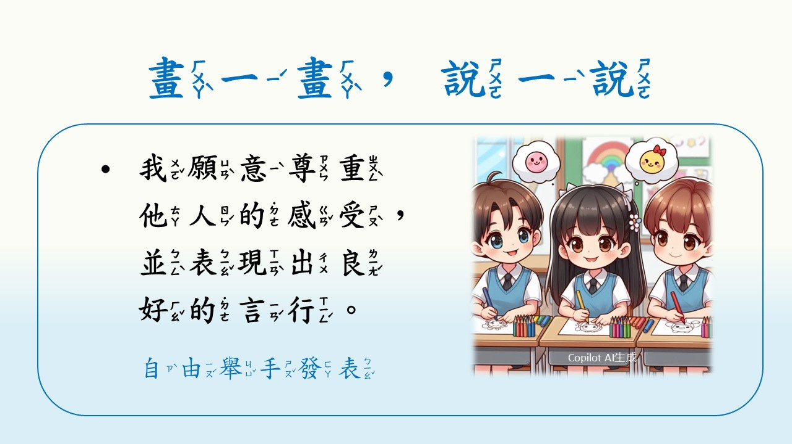
Notes:
建議指導語：就算好玩，也不可以亂開玩笑，有人不開心，就不要開玩笑，開了別人不喜歡的玩笑，就要道歉說對不起。

Slide 21
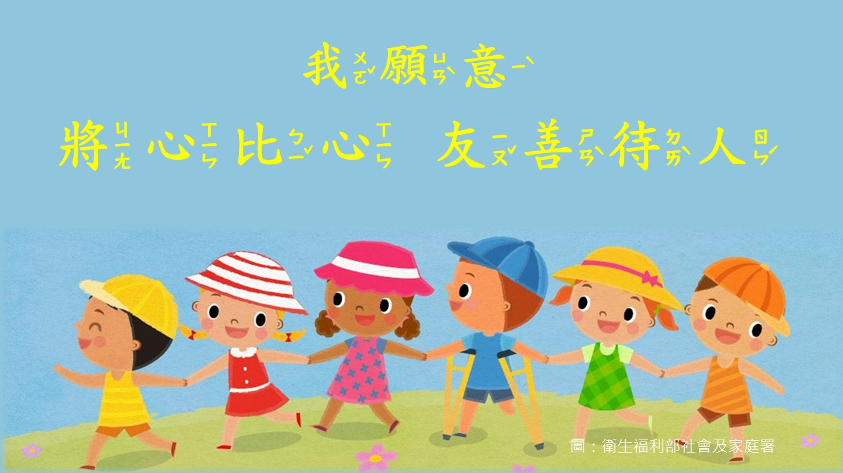
Notes:
結語：「我願意 將心比心 友善待人」。
指導學生寫畫學習單(兩款，二選一)第二部分，說一說自己畫的內容，並在班上展示。若因時間有限，課後完成亦可。

